Slide 1
Physically Based Music Driven Fluid Simulation
基于物理的音乐驱动流体模拟

Slide 2
Pipeline
音乐信息分析
边界条件处理
实时物理模拟
频率信息
速度场
信号强度
密度场
速度与节奏
压力场

Slide 3
边界条件Mapping
问题特点：
非常自由的边界条件
不同的参数化可以带来不同的物理模拟效果
对于稳定性和速度的较高要求
频率信息
速度场
信号强度
密度场
速度与节奏
压力场

Slide 4
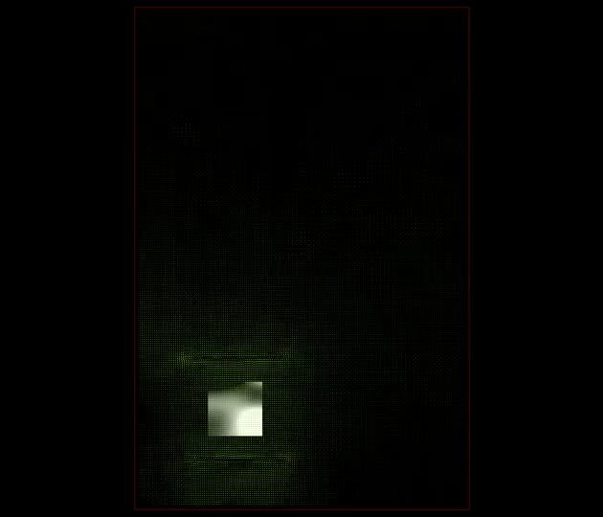




实时物理模拟
不同的边界条件
速度与稳定性的要求
Stable fluid
半显式积分
目前的Demo

Slide 5
可能的应用拓展
音乐App中的可视化效果
游戏中的特效生成
VR/AR中的场景特效
…

